Slide 1
PROCEDIMIENTO DE TRASLADO PARA EL CUMPLIMIENTO DEL PERIODO ASISTENCIAL OBLIGATORIO (PAO)
ORD. C31/ Nº 4.986
De 23 de Noviembre de 2018
Subsecretaría de Redes Asistenciales
División de Gestion y Desarrollo de las Personas
Departamento de Gestión Normativa y Presupuestaria de las Personas
Diciembre de 2018

Slide 2


OBJETIVO
Proporcionar orientaciones de orden respecto del ejercicio de las facultades que les asisten a los Directores de los Servicios de Salud respecto de las solicitudes de traslado para el cumplimiento del Periodo Asistencial Obligatorio (PAO).
Se busca lograr una óptima coordinación y distribución presupuestaria.

Slide 3

INCORPORACIÓN EN PROCEDIMIENTO DE TRASLADO
A través del Departamento de Gestión Normativa y Presupuestaria de las Personas de la DIGEDEP como coordinador del procedimiento.
Manual de Procedimiento sobre formación de especialistas médicos y odontólogos, aprobado por Resolución Exenta Nº682, de 26 de mayo de 2016, de la Subsecretaría de Redes Asistenciales.
COMPLEMENTA

Slide 4



INCORPORACIÓN EN PROCEDIMIENTO
Lo anterior, en base a:
Definir en forma previa a la autorización de traslado que otorgan los Directores de Servicios de Salud la fecha de inicio efectivo de traslado
FECHA PROYECTADA DE LA TOTAL TRAMITACIÓN DE:
Decreto de modificación de glosa de dotación
Decreto
presupuestario

Slide 5
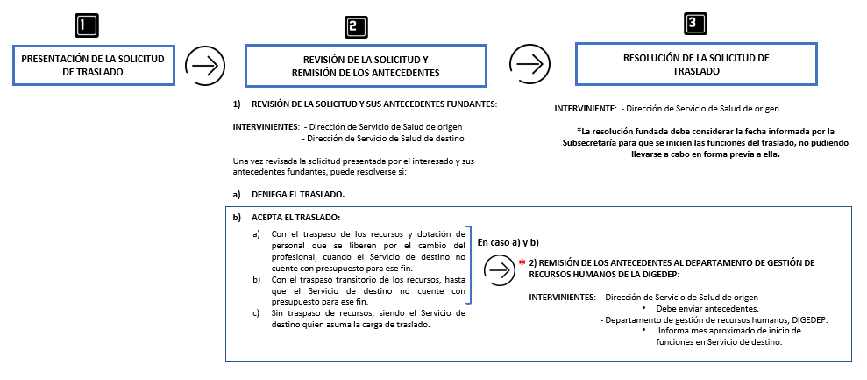
ESTRUCTURA DEL PROCEDIMIENTO: ORD. C31/ Nº4.986

Slide 6

PROCEDIMIENTO DE TRASLADO
El interesado deberá elevar por escrito su solicitud de traslado:
Ante la Dirección del Servicio en que debe cumplir su compromiso de desempeño (entiéndase como Servicio de Origen)
Art. 20
del Decreto Nº91 de 2001 Minsal

Slide 7

PROCEDIMIENTO DE TRASLADO
INTERVINIENTES:
DIRECCIONES DE SERVICIOS Y SUBSECRETARÍA DE REDES ASISTENCIALES A TRAVÉS DEL DEPARTAMENTO DE GESTIÓN NORMATIVA Y PRESUPUESTARIA DE LAS PERSONAS DIGEDEP
Una vez recibida la solicitud de traslado, el Servicio de origen tendrá el plazo máximo de 15 días hábiles para revisar los antecedentes de la solicitud y, en definitiva, resolver fundadamente si:
1. Una vez evaluados los antecedentes presentados por el solicitante y en forma previa a la emisión de la resolución que acceda al traslado, y;
2. Ambas Direcciones de Servicios se encuentran llanas a aceptar la petición:
Deberá la Dirección del Servicio de origen INFORMAR:
Al Departamento de Gestión Normativa y Presupuestaria de las Personas de la DIGEDEP de la Subsecretaría de Redes Asistenciales, con copia al Departamento de Formación, vía Oficina de Partes.
Dentro del plazo de 15 días previamente indicado, acompañando los antecedentes pertinentes.
DENIEGA LA SOLICITUD DE TRASLADO
ACEPTA LA SOLICITUD DE TRASLADO
*El responsable de enviar los antecedentes será el referente de gestión de la Dirección de Servicio de Origen.

Slide 8
PROCEDIMIENTO DE TRASLADO
De la existencia de la presentación de la solicitud de traslado del interesado.
De la intención de ambas Direcciones de acceder a dicha solicitud.
Del mes deseado de traslado del profesional (mes proyectado según caso particular).
Si el traslado será, según disponibilidad presupuestaria:
Deberá la Dirección del Servicio de origen INFORMAR al Departamento:
  Con el traspaso de los recursos y dotación de personal que se liberen por el cambio del profesional, cuando el Servicio de destino no cuente con presupuesto para ese fin.
  Con el traspaso transitorio de los recursos, hasta que el Servicio de destino cuente con disponibilidad presupuestaria suficiente para solventarlo.
  Sin traspaso de recursos, siendo el Servicio de destino quien asuma la carga de traslado.
INTERVINIENTE:
DEPARTAMENTO DE GESTIÓN NORMATIVO Y PRESUPUESTARIO DE LAS PERSONAS

Slide 9

PROCEDIMIENTO DE TRASLADO
INTERVINIENTE:
DEPARTAMENTO DE GESTIÓN NORMATIVA Y PRESUPUESTARIA DE LAS PERSONAS DIGEDEP
RECIBE LOS ANTECEDENTES
CONSIDERA LA PROYECCIÓN DE LA TOTAL TRAMITACIÓN DE LOS DECRETOS CORRESPONDIENTES
INFORMA A LA DIRECCIÓN DEL SERVICIO DE ORIGEN EL MES EFECTIVO DE INICIO DE TRASLADO
Solo se recibirán solicitudes de traslado hasta el último dìa hàbil del mes de septiembre de cada año, en razón del periodo de cierre prespuestario.
Informa dentro del plazo de 15 días hábiles desde la recepción de los antecedentes
Glosa de Dotación
Presupuestario
Se elaborarán estos decretos al menos, cada 3 meses

Slide 10
PROCEDIMIENTO DE TRASLADO
INTERVINIENTE:
DIRECCIÓN DEL SERVICIO DE ORIGEN
Recibida la respuesta de la Subsecretaría de Redes Asistenciales en cuanto al mes de inicio de funciones en el Servicio de destino, la Dirección del Servicio de Salud de origen tendrá el plazo máximo de 5 días hábiles para emitir la resolución que autoriza el traslado y notificar al funcionario.
Es de suma relevancia para el cumplimiento del objetivo del presente instructivo se respete la fecha indicada por la Subsecretaría ya que el traslado producirá sus efectos a contar de la fecha de la resolución de aceptación que dicte el Servicio de Salud de origen, según lo que dispone el artículo 20 inciso final del Decreto Supremo N°91, de 2001, de Ministerio de Salud.
*En dicha resolución deberá indicarse el mes de inicio efectivo del traslado, conforme lo indicado por la Subsecretaría de Redes Asistenciales.

Slide 11


